Slide 1

STATISTIKA
Téma přednášky:
faktoriál, kombinační číslo,
kombinace,
variace.
.
4. PŘEDNÁŠKA
Mgr. Radmila Krkošková, Ph.D.

Slide 2
Kombinatorika
Mějme n prvků (například písmen, koulí, lidí aj.)
Kolika způsoby je možné vytvořit skupinu o x prvcích, přičemž
1. záleží nebo 2. nezáleží
na pořadí prvků ve skupině?
ad 1. Variace (písmena: ano, ona…)
ad 2. Kombinace (tažená čísla ve sportce)
Prvky ve skupině se eventuálně mohou opakovat!?

Slide 3
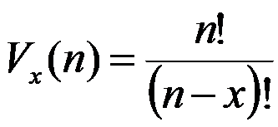

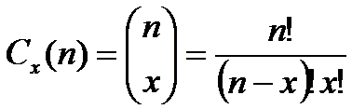
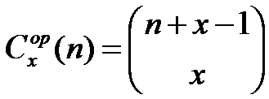
Vzorce
Variace bez opakování:
V případě, že n = x, jedná se o permutace:
P(n) = n!
Variace s opakováním:
Kombinace bez opakování:
Kombinace s opakováním:

Slide 4

Příklad:
1. Kolik 3-písmenných slov lze vytvořit z písmen A, B, C, D, E ?
Jedná se o variace s opakováním, neboť záleží na pořadí písmen a písmena se mohou ve slově opakovat

Slide 5
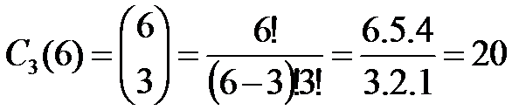
Příklad:
2. Kolika způsoby lze vytvořit 3-členné předsednictvo představenstva podniku ze 6 zvolených členů?
Jedná se o kombinace bez opakování, neboť zde nezáleží na pořadí členů předsednictva a členové se přirozeně nemohou opakovat

Slide 6
Náhodná veličina
Náhodná veličina (NV) = Číselný výsledek náhodného pokusu.
Výsledky - obecně různé vlivem náhodných činitelů mají různé pravděpodobnosti realizace
Náhodná veličina (NV) = odpovídá kvantitativnímu znaku populačního souboru (je jeho zobecněním)

Slide 7
Rozdělení náhodné veličiny
je pravidlo (předpis), které každé číselné
hodnotě nebo množině hodnot přiřazuje
pravděpodobnost, že náhodná veličina
nabude této hodnoty nebo hodnoty z tohoto
intervalu.

Slide 8
Rozdělení náhodné veličiny
Rozdělení pravděpodobnosti náhodné veličiny = úplné poznání NV:
stanovení hodnot, jichž může NV nabývat
znalost pravděpodobností, s nimiž NV nabývá určité hodnoty, nebo hodnoty z nějakého intervalu

Slide 9
Závěr přednášky
Děkuji Vám za pozornost !!!

